Slide 1
Python Tutorial
第三週
2018.05
王金旺

Slide 2
本週目標
Pandas基本操作
特徵縮放
特徵轉換

Slide 3
Pandas基本操作

Slide 4
新增column至dataframe
Pandas 基本操作
df[‘新增的欄位名’] = [新增欄位的data]
df.insert(loc=‘數字’, column=‘欄位名’, value=[新增欄位的data])
參數
loc：為新增欄位的放置位置，欲放置表格最左應填0，表格最右應填len(df.columns)
column：為新增欄位的名字
value：為新增欄位的值

Slide 5
篩選Dataframe中的數據
Pandas 基本操作
df = df[df[‘欄位名’] 過濾條件]
df =df[(df[‘欄位1’] 過濾條件1) & (df[‘欄位2’] 過濾條件2)]
Python的比較運算符
相等， == 。
不等於， != 。
大於等於，>= 。
小於等於，<= 。

Slide 6
填補遺失值
Pandas 基本操作
使用函數fillna()來填補遺失值
遺失值的填補，有三種策略
平均數
中位數
眾數

Slide 7
填補遺失值
Pandas 基本操作
範例：
df = df.fillna(df.mean()) #填入各column的平均值
df = df.fillna(df.median()) #填入各column的中位數
df = df.apply(lambda x:x.fillna(x.value_counts().index[0])) #填入各column的眾數

Slide 8
特徵縮放

Slide 9
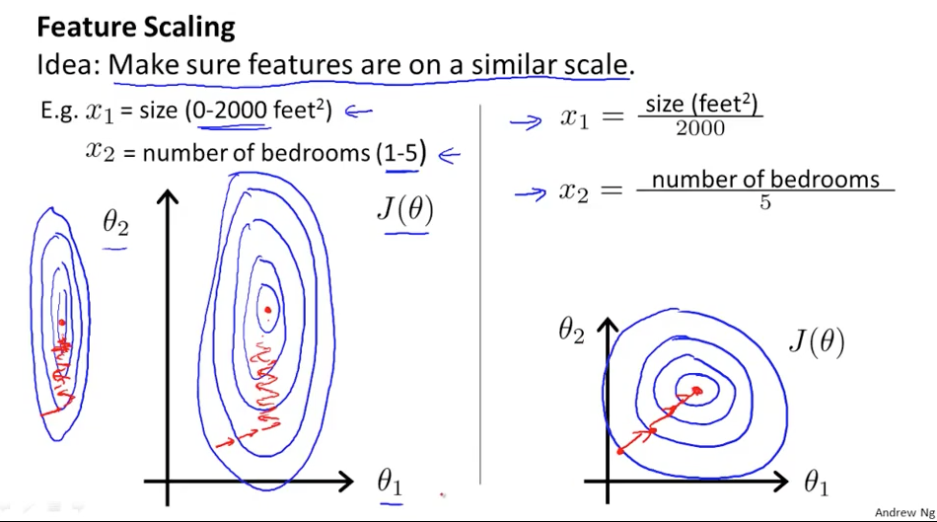
特徵縮放：標準化
特徵縮放
許多機器學習演算法 (logistic regression, SVMs, neural networks .)通過梯度下降法來學習權重。
是否特徵標準化會影響演算法學習速度以及準確率。

Slide 10
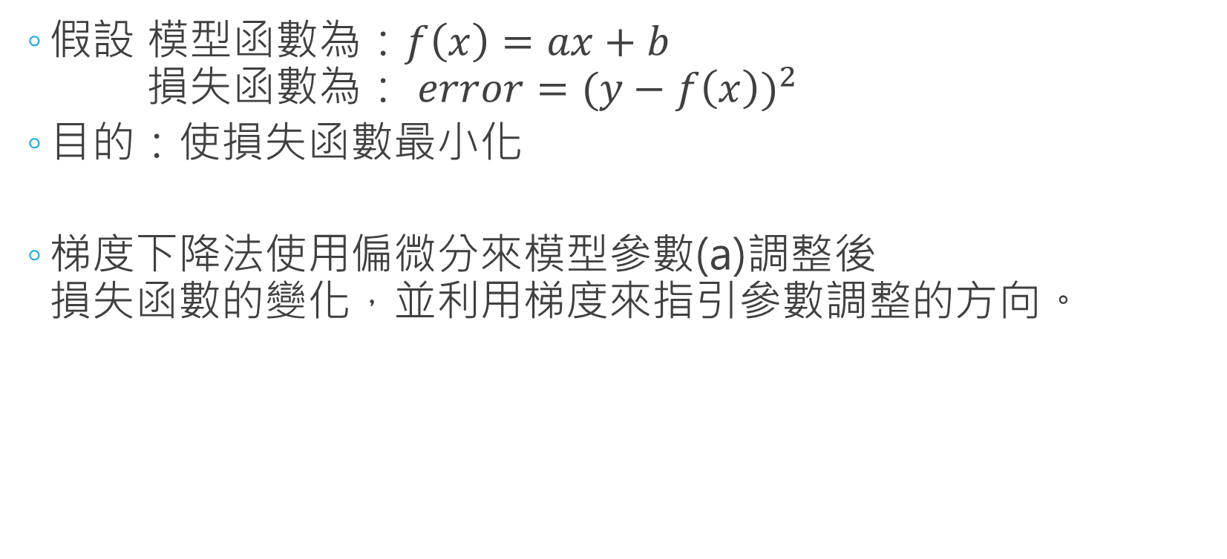
梯度下降法
特徵縮放
假設 模型函數為：$f\left(x\right)=ax+b$ 損失函數為： ${error=(y−f\left(x\right))}^{2}$
目的：使損失函數最小化
梯度下降法使用偏微分來模型參數(a)調整後 損失函數的變化，並利用梯度來指引參數調整的方向。

Slide 11
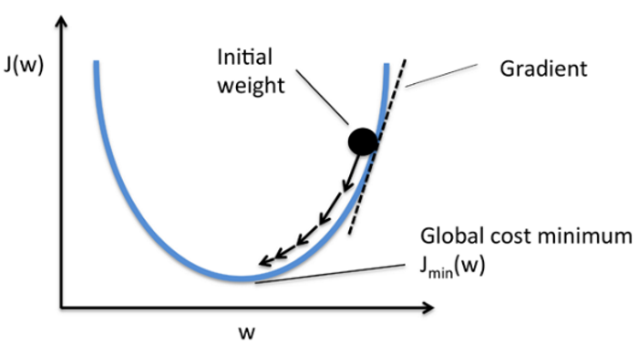
梯度下降法
特徵縮放

Slide 12
特徵縮放：標準化
特徵縮放
對於決策樹家族的演算法，特徵標準化的幫助非常有限。
Decision Tree
Random Forest
直觀來說，決策樹的每個節點都類似 ‘A特徵是否大於x值’ 所以特徵是否被標準化過，對模型準確率的提升並無直接關聯。

Slide 13
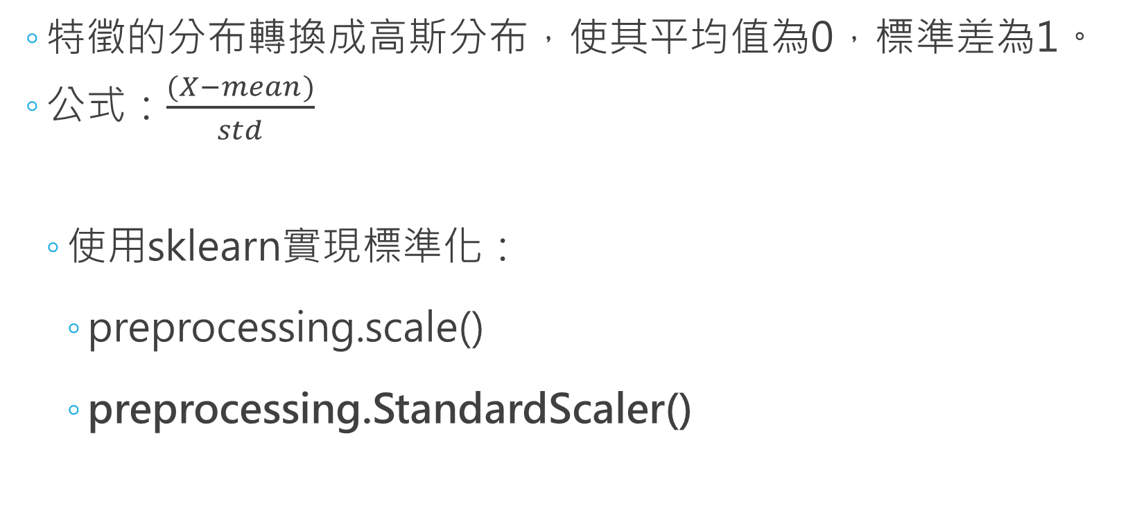
特徵縮放：標準化
特徵縮放
特徵的分布轉換成高斯分布，使其平均值為0，標準差為1。
公式：$\frac{(X−mean)}{std}$
使用sklearn實現標準化：
preprocessing.scale()
preprocessing.StandardScaler()

Slide 14
特徵縮放：標準化
特徵縮放
使特徵的取值範圍壓縮在[ 0, 1]區間內。
使用sklearn實現標準化：
preprocessing.minmaxscaler()

Slide 15
特徵轉換

Slide 16
特徵轉換：對數轉換
特徵轉換
使用目的：
將變數的取值範圍縮減。
將變數的遞增(遞減)趨勢轉換成線性。
實現方法： np.log () #以e為底 np.log1p() #以log(1+x)為底

Slide 17
特徵轉換：Box-Cox Transformation
特徵轉換
使用情境： 進行迴歸分析時，若變數的分布並非常態分佈時，直接進行分析 會導致模型出現bias。因此必須將data轉換成近似常態分佈。
Box-Cox轉換的實現 scipy.stats.boxcox()

Slide 18
特徵轉換：Binning
特徵轉換
以年齡為例，將其分成0~20歲、20~40歲為一組，若A為15歲，則表示年齡的特徵值應為1。
區間長度可以任意設定，或根據四分位數來設定， 但各區間的長度應為一致。
Binning將連續變數離散化，有時能增強模型的泛化能力。

Slide 19
特徵轉換： One-hot Encoding(OHE)
特徵轉換
若特徵有n種取值，則特徵會轉換成長度為n的向量
city city_Taipei city_Beijing city_tokyo
Taipei 1 0 0
Beijing 0 1 0
Tokyo 0 0 1
缺點：特徵的維度大幅增加且無法處理未曾見過的值。

Slide 20
特徵轉換
特徵轉換
實現One-hot Encoding的函數
pandas中get_dummies(data, columns=[‘欄位名’])
pandas的get_dummier會把特徵轉換成n-1長度的向量

Slide 21
謝謝您的聆聽

